Slide 1
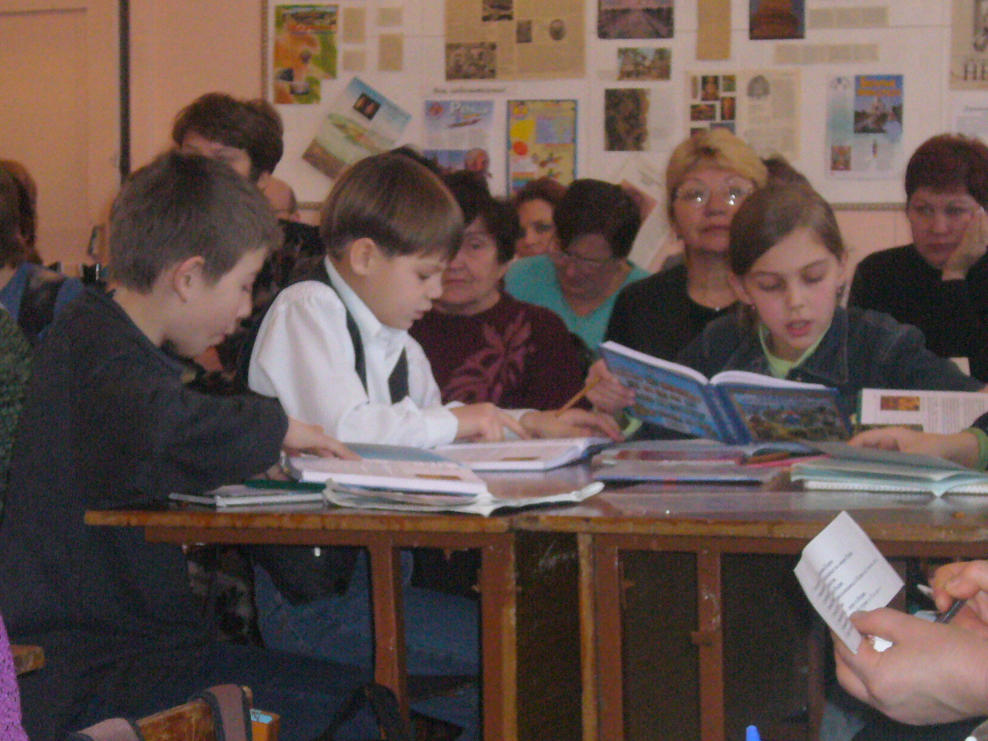
Учимся учиться

Slide 2
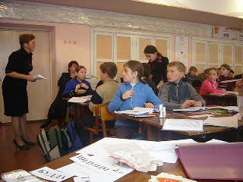
Ученики – оркестр, учитель – композитор и капельмейстер, урок – партитура. Но, чтобы это делать, ученики должны уметь «играть на своих флейтах». М. В. Левит

Slide 3
Цель курса: дать обучающимся навыки успешного учения, помочь интегрировать теоретические сведения из различных наук для осознанной самооценки своих учебных возможностей и проектирования программы собственного развития.

Slide 4
Тематический план:
№ | ТЕМА | Количество часов | В том числе практических работ
1. | От чего зависят учебные успехи | 5 | 5
2. | Секреты памяти | 3 | 3
3. | Учимся рационально организовывать свой труд | 2 | 2
4. | Учимся слушать и слышать | 1 | 1
5. | Учимся быть читателем | 6 | 6
6. | Как «свернуть» и «развернуть» информацию. | 5 | 5
7. | Учимся выполнять домашнее задание | 2 | 2
8. | Учимся красиво говорить. | 3 | 3
9. | Учимся работать с носителями информации нового типа | 4 | 4
10. | Сделай сам себя. Самообразование и самовоспитание. | 3 | 3
 | Итого: | 34 | 34

Slide 5
Организация деятельности обучающихся:
Диагностика и самодиагностика
Тестирование и анкетирование
Практикумы и тренинги
Беседы и дискуссии
Приемы технологии развития критического мышления: «мозговой штурм», кластер, «карусель», синквейн и другие.

Slide 6
Практикум по теме «Организационные умения и навыки» 1. Откройте оглавление учебника. 2. Выберите любую тему, которую еще предстоит изучить. 3. Спроектируйте задачи изучения этой темы так, если бы вам предстояло самостоятельно освоить учебный материал: - что надо запомнить (даты, имена, определения и т. д.) - что надо уметь делать; - о чем иметь представление. 4. Сопоставьте свои задачи с информацией в учебнике.

Slide 7
Задания на развитие разных типов внимания:
В трех рядах чисел подчеркните числа кратные: 9-ти в первом ряду, 4 – во втором, 3 – в третьем:
42 15 45 24 78 36 54 73 32 18
44 65 74 16 52 44 21 24 12 14
43 36 32 54 10 48 17 21 33 62
Прослушайте ряд слов, «раскодируйте» слово, закодированное первыми буквами слов:
Школа, роза, иней, флаг, торт - шрифт
Заря, ива, метель, аквариум - зима
Внимательно один раз прослушайте ряд слов, ответьте на вопросы:
Пальто, картина, дверь, брюки, огурец, носки, стена, свитер, девочка, кошка, сад, бантик, варежки.
- Сколько примерно слов прозвучало?
- Какие предметы одежды были упомянуты в списке?
- Какие слова начинались с гласной?
- Какие названия предметов употреблены во множественном числе?
- Назовите второе слово ряда.

Slide 8
Механизм чтения По рзелульаттам илссеовадний одонго анлигйсокго унвиертисета, не иеемт занчнеия, к кокам пряокде рсапожолены бкувы в солве. Галвоне, чотбы преавя и пслоендяя бквуы блыи на мсете. Осатьлыне бкувы мгоут селдовтаь в плоонм бсепордяке, все рвано ткест чтаитсея без побрелм. Пичрионй эгото ялвятеся то, что мы не чиатем кдаужю бкуву по отдльнотси, а все солво цликеом.

Slide 9
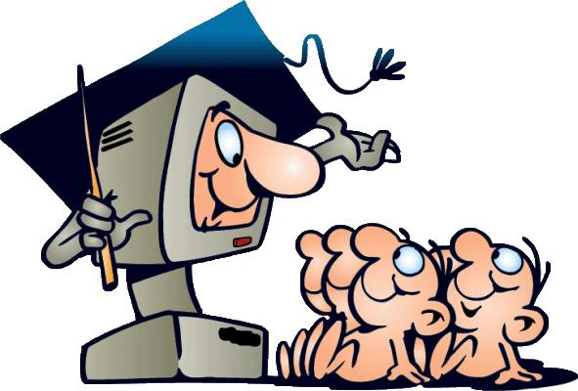
Тема: «Учимся работать с носителями информации нового типа». Тема занятия: «Наш друг компьютер».

